Slide 1
SISTEMAS OPERATIVOS
CONCURRENCIA DE PROCESOS
Universidad Nacional de Ingeniería
Facultad de Ingeniería Industrial y de Sistemas
Angel Chata Tintaya (angel.chata@gmail.com)
http://aulaportal.googlepages.com
Universidad Nacional de Ingeniería

Slide 2
Concurrencia
Los procesos comparten variables globales, comparten y compiten por recursos, se ejecutan simultáneamente intercalándose en el CPU, operando en una red. Los procesos tienen que comunicarse entre ellos para no interferirse al compartir los recursos, al acceder a las mismas variables.
Universidad Nacional de Ingeniería

Slide 3
PRINCIPIOS GENERALES
Exclusión mutua. Es la capacidad de prohibir a otros procesos a acceder a un recurso cuando otro ya obtuvo el permiso.
2. Semáforos. Indicador que registra si un recurso esta disponible
3. Mensajes. Permiten comunicación y sincronización de procesos.
4. Interbloqueo. Bloqueo permanente de procesos que compiten por recursos o se comunican entre ellos.
Universidad Nacional de Ingeniería

Slide 4
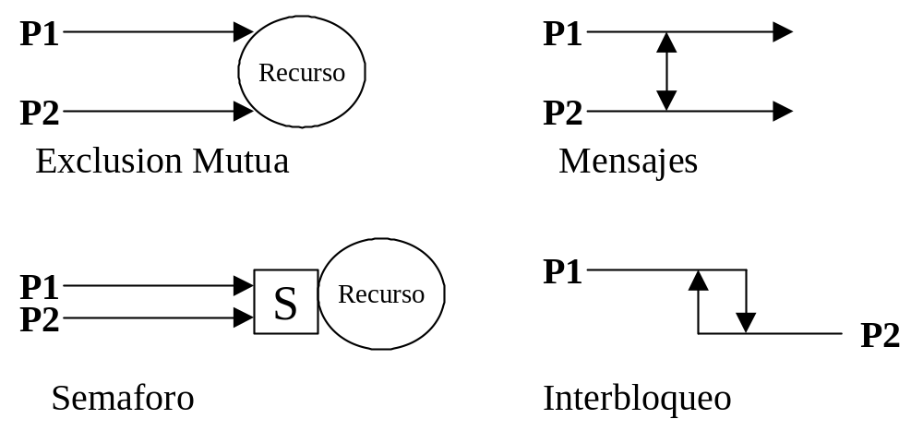
Concurrencia
Universidad Nacional de Ingeniería

Slide 5
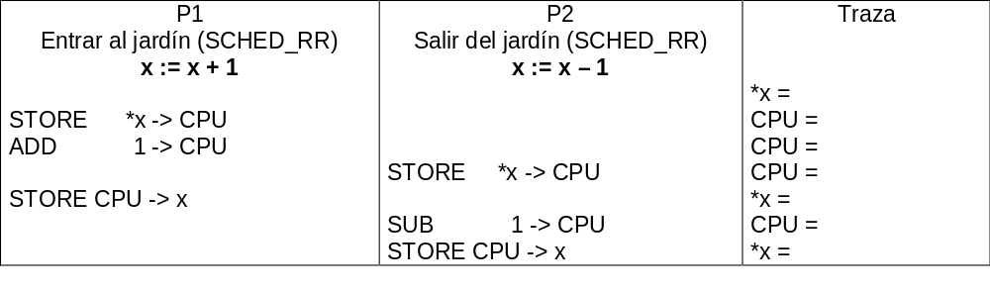
EXCLUSIÓN MUTUA
1. Se quiere tener constancia del número de visitantes que hay en un Jardín. Hay dos puertas y asociado a cada puerta un proceso.
P1: Cuando entra una persona el proceso P1 incrementa x : x := x + 1
P2: Cuando sale una persona el proceso P2 decrementa x : x := x – 1
2. En esta situación se puede producir una mala actualización de la variable x. El planificador de procesos puede permitir el entrelazado de las operaciones elementales de cada uno de los procesos.
3. En el jardín hay 7 personas y por una puerta ingresa uno mientras que por otra puerta sale otra persona.
Universidad Nacional de Ingeniería

Slide 6
Sección Crítica
1. Se denomina Sección crítica a aquellas partes de los procesos concurrentes que no pueden ejecutarse de forma concurrente.
2. Si un proceso entra a ejecutar una sección crítica en la que se accede a unas variables compartidas, entonces otro proceso no puede entrar a ejecutar una sección crítica en la que se modifique las variables compartidas con el anterior.
3. Las secciones críticas se agrupan en clases, siendo mutuamente exclusivas las regiones críticas de cada clase
La exclusión mutua se consigue con protocolos que bloqueen el acceso a la sección crítica mientras es utilizada por un proceso.
Si un proceso necesita una región crítica prende un flag y espera su turno.
Cada proceso debe obtener un turno para usar la región crítica.
Universidad Nacional de Ingeniería

Slide 7
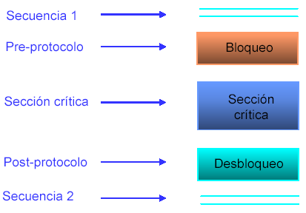
Sección Crítica
Universidad Nacional de Ingeniería

Slide 8
SEMÁFOROS
Un nuevo estado: en ESPERA.
Dos o más procesos pueden cooperar mediante señales de forma que pueda obligar a detenerse a un proceso hasta que reciba una señal para que continúe.
1. Se usa una variable llamada semáforo para intercambiar señales.
2. Si un proceso esta esperando una señal, se suspende hasta que la señal se envie.
3. WAIT y SIGNAL son operaciones que no pueden interrumpirse. (Se ejecutan en un solo ciclo de lenguaje de maquina)
4. Se mantiene una cola de procesos en ESPERA en el semáforo.
5. La forma de liberar a los procesos de la cola en ESPERA es mediante una política primero en entrar, primero en salir (POLICY_FIFO)
Universidad Nacional de Ingeniería

Slide 9
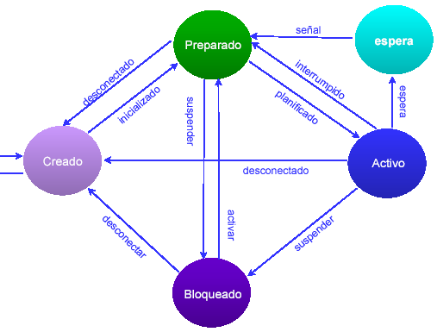
Espera
Universidad Nacional de Ingeniería

Slide 10
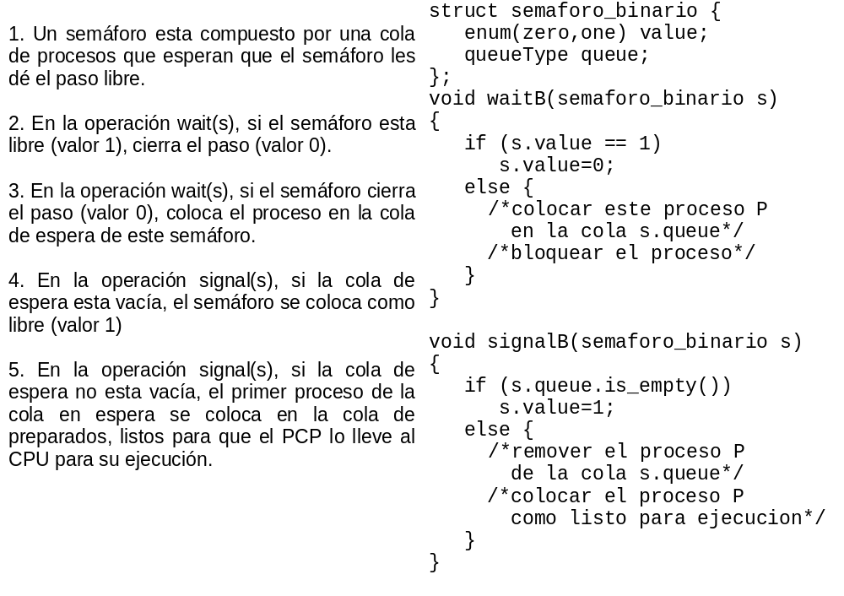
Algoritmo para un semáforo binario.
Universidad Nacional de Ingeniería

Slide 11
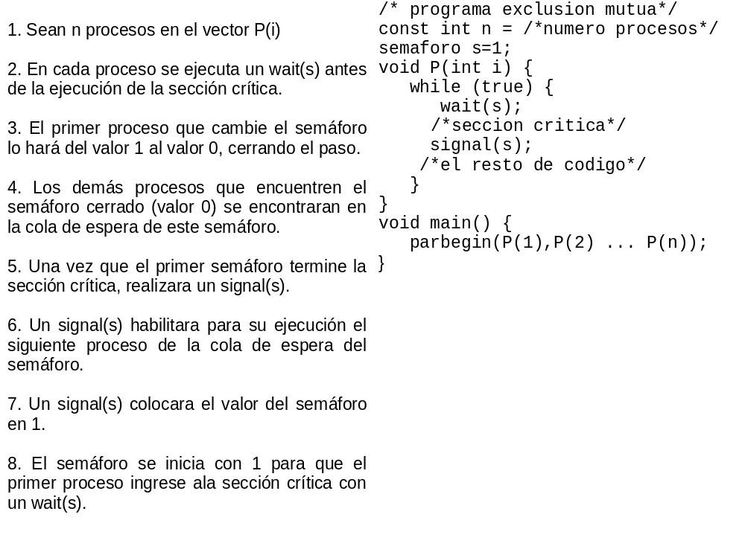
Exclusión mutua con semáforos
Universidad Nacional de Ingeniería

Slide 12
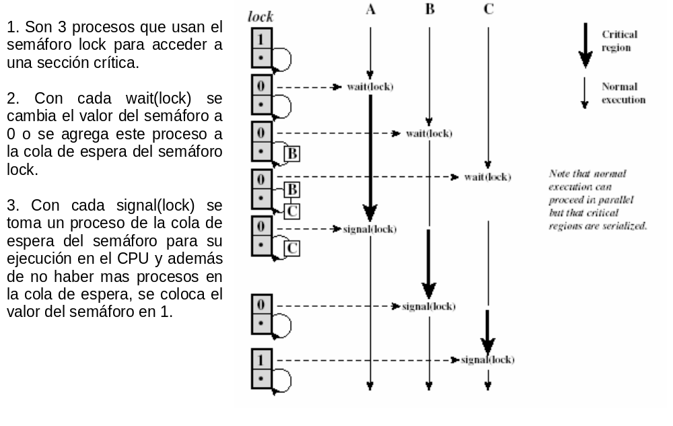
Ejemplo de semáforo binario
Universidad Nacional de Ingeniería

Slide 13
FIN
Universidad Nacional de Ingeniería

